Slide 1
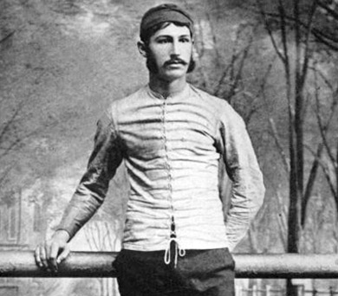
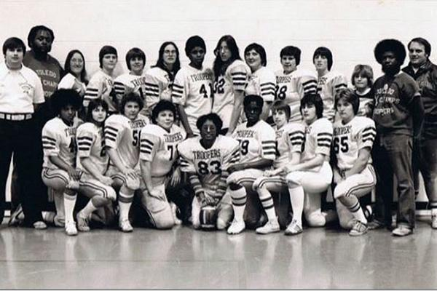
Le football américain
Créateur du football américain
Walter Camp
Voici l’équipe de walter camp
Notes:
<numéro>

Slide 2
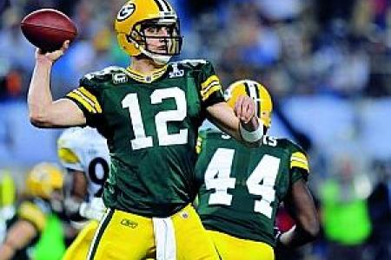
DIFFERENCE ENTRE LE RUGBY ET LE FOOTBALL AMERICAIN
La différence entre le rugby et le football américain est que au rugby on fait des passes en arrière pour avancer et au football américain on en fait en avant .
Notes:
<numéro>

Slide 3
Voici les règles de jeux .
Le football américain est un sport collectif opposant deux équipes de onze joueurs, où les deux équipes alternent entre la défense et l'attaque.
Le but du jeu est de marquer des points en portant ou lançant le ballon jusqu'à la zone d'en-but adverse.
Pour conserver la possession, l'équipe attaquante doit parcourir au moins 10 yards en 4 tentatives (appelées « down »).
Dans le même temps, l'équipe en défense doit empêcher l'attaque d'atteindre cet objectif, dans le but de reprendre la possession de la balle.
Si l'équipe attaquante valide 10 yards ou plus lors de sa possession, elle bénéficie de quatre nouvelles tentatives pour continuer à gagner du terrain. Sinon, la possession de la balle change de camp, et les rôles (défense/attaque) s'inversent.
Les points peuvent être marqués de différentes façons, en franchissant la ligne de but avec le ballon, en lançant la balle à un autre joueur situé de l'autre côté de la ligne de but, en plaquant le porteur du ballon de l'équipe adverse dans sa propre zone d'en-but (safety) ou en tirant au pied le ballon entre les poteaux du but adverse. Le vainqueur est l'équipe ayant marqué le plus de points à la fin du match.
Aux États-Unis et au Canada (y compris au Québec), ce sport (ainsi que son pendant canadien) est connu sous la simple dénomination de football1. On adjoindra les qualificatifs de canadien ou d'américain seulement lorsqu'il est nécessaire de distinguer les deux versions en question. En Australie et en Nouvelle-Zélande, le football américain et le football canadien sont appelés gridiron football tandis que dans les autres pays, il est différencié du football par un adjectif précisant son pays d'origine.
Notes:
<numéro>

Slide 4
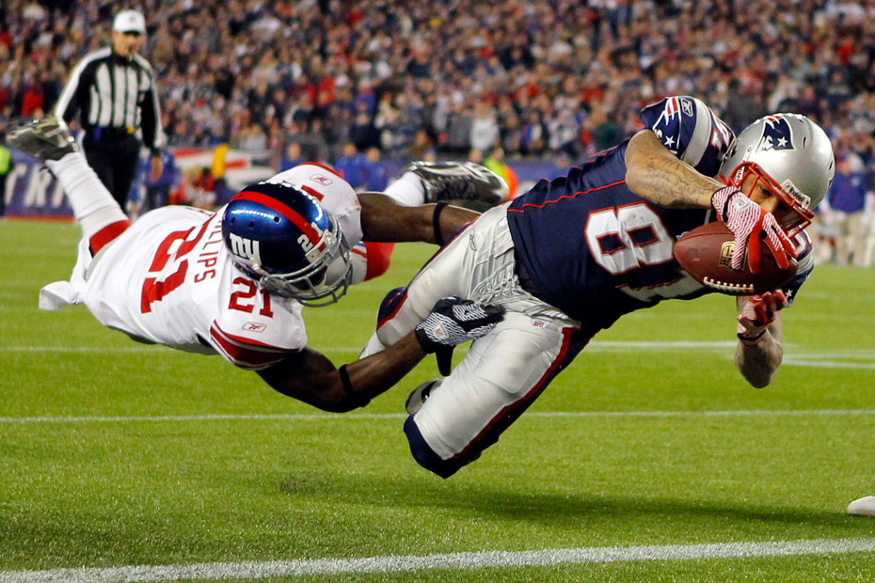
Le joueur avec le maillot bleu marque un essaie.
Notes:
<numéro>

Slide 5

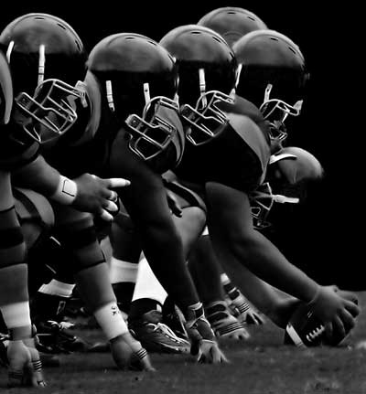
Le football Américain a été créé en 1862 .
Notes:
<numéro>

